Slide 1
MyTEDx
My
TEDx
Boffelli, Pirotta

Slide 2
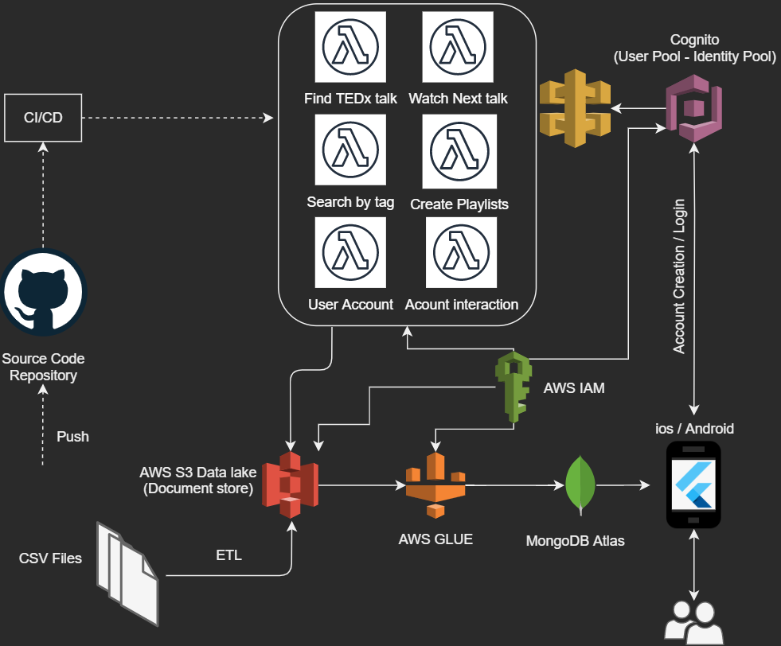
SCENARIO

Slide 3
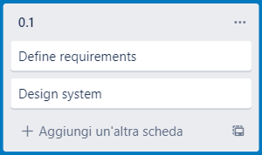
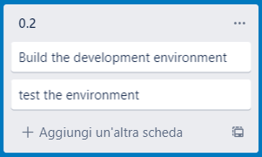
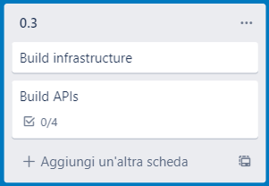
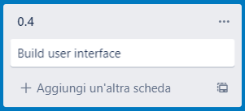
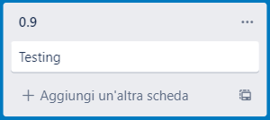
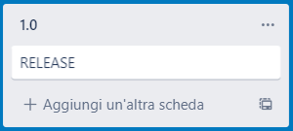
RELEASE PLAN

Slide 4
OBIETTIVI
Implementare ricerca video per titolo
Implementare suggerimento prossimo video attinente
Implementare ricerca video per tag
Implementare possibilità di creare playlist
Implementare interazione tra account
Tema scuro

Slide 5
UTENTI VALORE
MyTEDx si propone come alternativa all’app ufficiale di TED Conferences LLC ‘TED’ (20M di download)
MyTEDx punta sulla migrazione di utenti in cerca di un’alternativa:
‘easy on the eyes’
con possibilità di creare più playlists
con possibilità di interazione tra account

Slide 6




CRITICITA’
L’ALTA REATTIVITA’ è una caratteristica garantita da una gestione efficiente degli
algoritmi di ricerca e da un’interazione efficace con il database.
INTERFACCIA SEMPLICE ED INTUITIVA: Il design user-friendly dell’interfaccia di
MyTEDx la rende intuitiva e di semplice utilizzo. L’aspetto lineare e pulito permette
un comodo e piacevole utilizzo e previene potenziali errori da parte dell’utente.
INTEGRAZIONE DATI AGGIORNATI : Il DataBase permette una comoda integrazione
dei dati e di conseguenza la facile possibilità di aggiornamento degli stessi.
GESTIONE ACCOUNT: La gestione degli account impedisce il sovraccarico dei
profili, inserendo alcune limitazioni nella condivisione e nel salvataggio di video.
Gli account inattivi per un periodo di tempo prolungato vengono eliminati.

Slide 7
Parte 2

Slide 8
Aggiunta watch_next_dataset
Lo script del job pyspark è stato aggiornato con le seguenti righe di codice:
## READ WATCH_NEXT DATASET
ted_watch_next_dataset_path = "s3://pirotta-bucket-mytedx/watch_next_dataset.csv"
watch_next_dataset = spark.read.option("header","true").csv(ted_watch_next_dataset_path)
# ADD WATCH_NEXT TO TEDX_DATASET
watch_next_dataset_agg = watch_next_dataset.groupBy(col("idx").alias("idx_ref2")).agg(collect_list("url").alias("url_next"),collect_list("watch_next_idx").alias("id_next"))
watch_next_dataset_agg.printSchema()
tedx_dataset_agg = tedx_dataset_agg.join(watch_next_dataset_agg, tedx_dataset_agg._id == watch_next_dataset_agg.idx_ref2, "left") \
.select(col("*")) \
.drop("idx_ref2") \
tedx_dataset_agg.printSchema()

Slide 9

Collection risultante
Lo script è stato modificato al fine di eseguire un ulteriore join con il dataset contenente i video consigliati. Lo schema risultante in MongoDB è il seguente:
_id: id del video in riproduzione
main_speaker: relatore del talk in riproduzione
details: dettagli sul video in riproduzione
posted: data di pubblicazione del video in riproduzione
url: url del video in riproduzione
> tags: Array tags del video in riproduzione
> url_next: Array url dei video consigliati
> id_next: Array id dei video consigliati

Slide 10
Criticità tecniche
Sintassi del linguaggio query Pyspark
Difficoltà nel testare lo script causa tempi di avvio dell’architettura cloud prolungati

Slide 11
Possibili evoluzioni
Ricerca video in base a data pubblicazione
Ricerca video in base a relatore

Slide 12
Parte 3

Slide 13
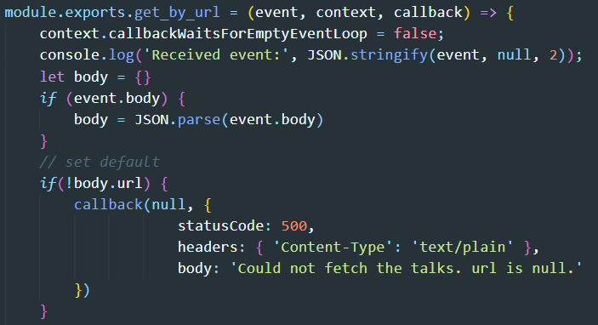
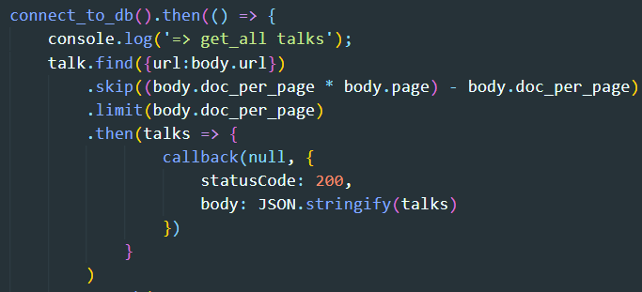
Get_Next_By_Url
Abbiamo creato una nuova lambda function basandoci su Get_Talk_By_Tag. E’ stato necessario modificare il file handler.js per cambiare la natura della query

Slide 14

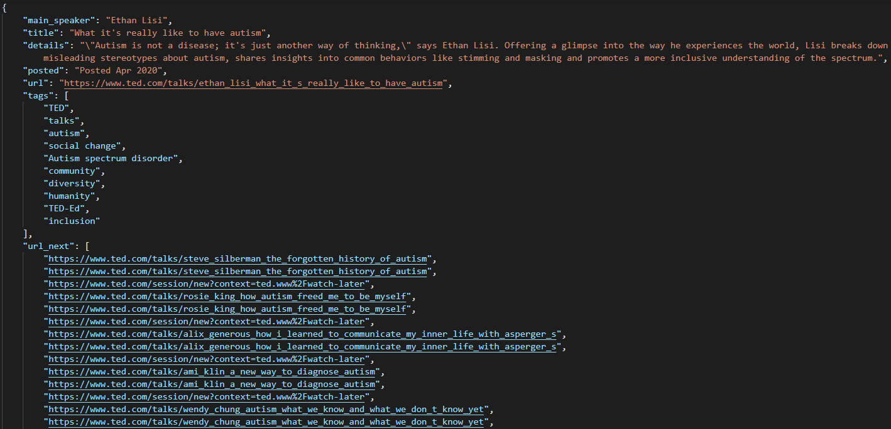
Dati ottenuti
Richiesta
Risultato
Tramite Postman abbiamo testato il corretto funzionamento della funzione.
In base all’url passato, la funzione restituisce il JSON corrispondente, compreso di url_next

Slide 15
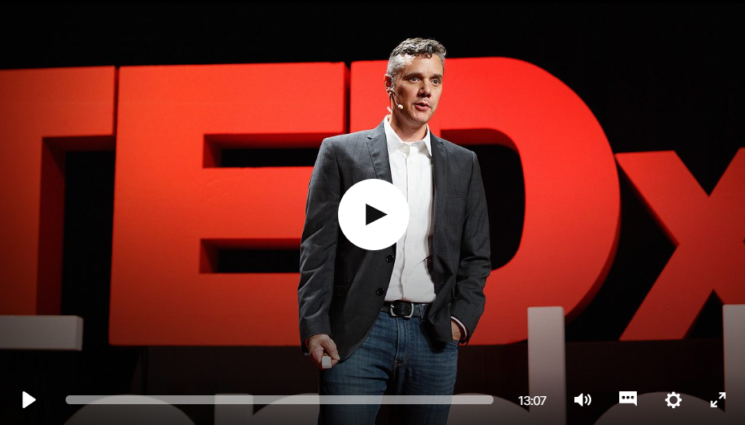
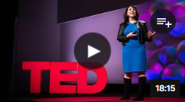

Esperienza utente
Perché ci arrabbiamo — e perché è salutare
Speaker: Ryan Martin
Tramite questa funzione è possibile reperire gli url dei video consigliati come successivi a quello al momento in esecuzione.
Tramite questi url vengono ottenuti titoli e anteprime dei video consigliati, che vengono esposti sotto al video in esecuzione. L’utente può selezionarli e passare alla visione del video suggerito.
Suggeriti
You aren’t at mercy of your emotions
The power of women’s anger
Se avessimo impostato la funzione get_next_by_url in modo che restituisse non solo gli url dei watch _next ma anche tutti i loro dati, avremmo potuto evitare di recuperarli successivamente con un’altra funzione. Per l’utente finale il vantaggio sarebbe quello di poter visualizzare, oltre al link del video successivo, anche i vari dettagli relativi ad esso (o in alternativa, un aumento delle prestazioni dovuto alla non necessità di un’ulteriore funzione).

Slide 16

CRITICITA’ TECNICHE
UTILIZZO DI UN TOOL ESTERNO: per il test del corretto funzionamento della funzione creata abbiamo dovuto utilizzare il tool Postman che offre la possibilità di eseguire la chiamata GET e passare la query JSON dopo l’inserimento del link di collegamento alla nostra API creata attraverso i servizi AWS.
CODICE: comprensione del codice, della sintassi e sviluppo della funzione. Comprensione del funzionamento delle Lamba function e della loro corretta implementazione.
SONO DA GESTIRE DUE TIPI DI ERRORI:
- Il caso in cui l’utente non inserisce nulla nella richiesta: restituiamo «Non è stato inserito alcun tag»
- Il caso in cui l’utente inserisce un tag non esistente: nell’applicazione restituiremo l’avviso «il tag cercato non esiste»

